Slide 1
Hestehoven
Progresjon
Ettåringen
Vi trives best på golvet, for det er her livet leves for ettåringen. Vi skaper tid og rom for trygghet, omsorg og utforskning i barnets tempo. Gjentakelser, motorisk lek og tumling preger dagene.
Vi har gode rutiner for tilvenningsprosessen, og setter omsorg, trygghet og forutsigbarhet høyt i hverdagen med ettåringen. For å oppnå dette deler vi inn i små grupper hele dagen, sammen med kjente voksne.
Toåringen
"Hva gjør du?" Toåringen er nysgjerrig og vitebegjærlig. Og ønsket om å hjelpe til med hverdagslige gjøremål er stort.
Mer utetid og turer, gjør at horisonten vår utvides fra bare å omhandle barnehagen til å omhandle nærmiljøet også.
Dagene preges av lek, utforskning, utfordringer og glede.
Voksne legger til rette tid og rom for at rolleleken og relasjoner kan blomstre og utvikles. Her i leken prøves hverdagslivet ut ut i praksis.

Slide 2
Leirfivelen
Progresjon
Treåringen
I sitt første år på storbarnsavdelingen vil treåringene få mange nye opplevelser og erfaringer. Fra å være opptatt av seg selv i større grad, vil de nå bli mer opptatt av andre barn og bygge nye relasjoner. Rolleleiken blomstrer, språket utvikles og nye relasjoner oppstår.
Treåringen har godt med pågangsmot til å mestre selv, oppleve nye ting og å lære. De har behov for en forutsigbar dagsrytme med god struktur og tydelige rammer. For oss er det viktig at de får tid til å mestre selv og kjenne at de «klare sjøl».
Fireåringen
Fireåringen oppdager mer de finmotoriske aktivitetene og kan ofte sitte i lengre tid med det de er interessert i. Vi tilbyr et mangfold av finmotoriske aktiviteter som er lett tilgjengelig på avdelingen.
I samspillet med andre barn er inkludering og turtaking noe av det vi jobber mest med. Prosjekter drives av barnas nysgjerrighetsspørsmål, der vi undrer oss sammen.
Femåringen
Det er mye nytt og spennende som skal skje for de eldste barna i barnehagen. Vi møter barna der de er, her og nå, med fokus på leik og sosialt samspill.
Vi mener det er viktig at barna utvikler basisferdigheter som et verktøy på veien videre. Det handler blant annet om selvstendighet, stå opp for seg selv, vise omsorg for andre og å holde orden på eget utstyr.

Slide 3
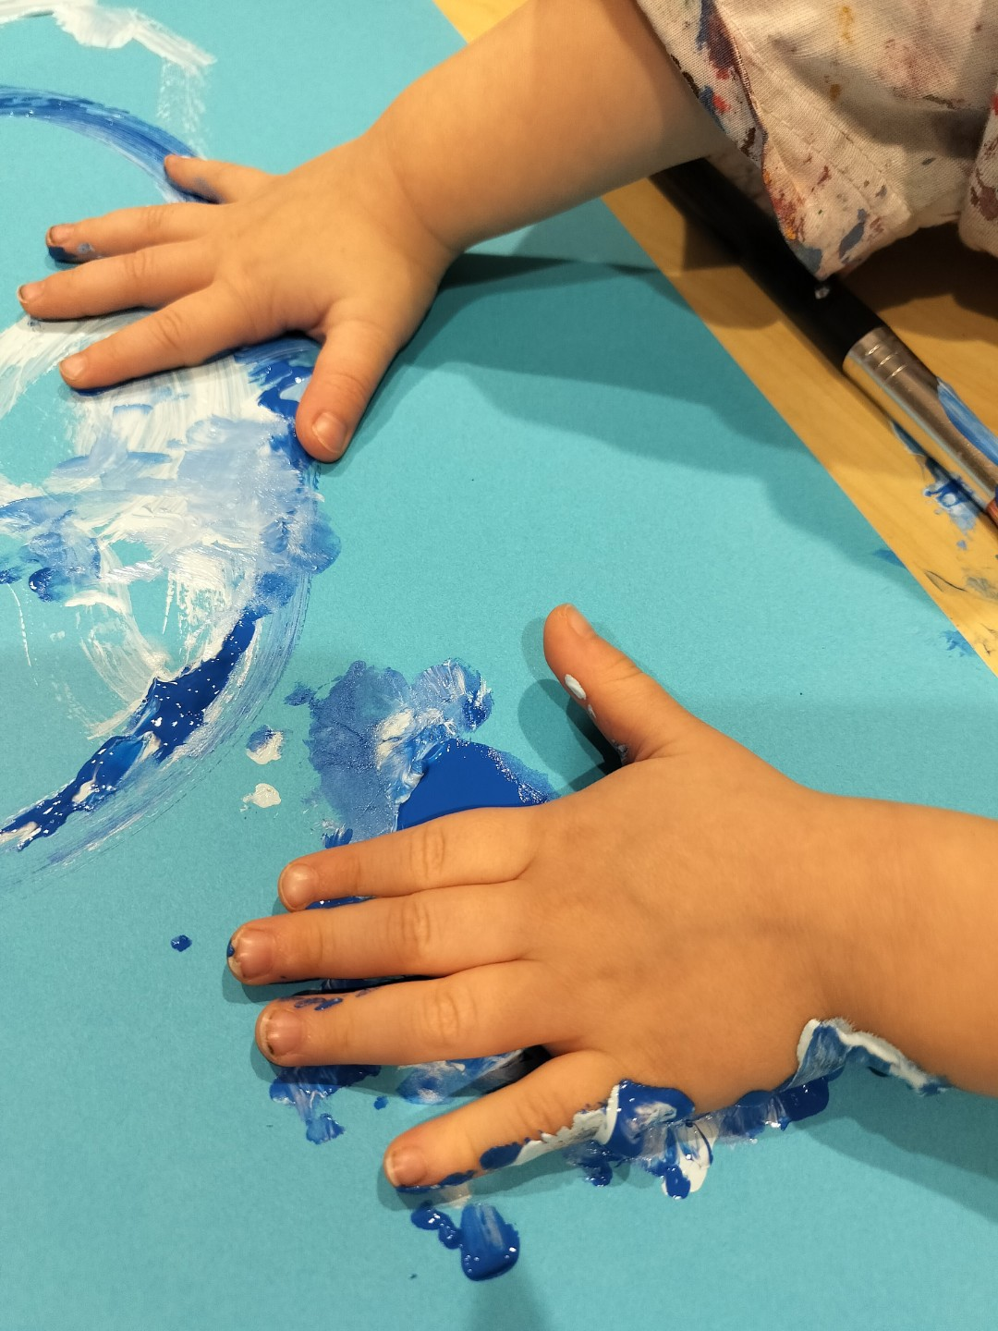
August – September
En god start setter spor
Hestehoven
Tema: Tilvenning og oppstart
Viktige verdier: Trygghet og tilhørighet
Fagområde: Kropp, bevegelse, mat og helse,
nærmiljø og samfunn
Hovedmål: Psykososialt arbeid i barnehage – omsatt i praksis
Mål
Bygge gode relasjoner til barnet og foreldrene
Barnet skal oppleve trygghet og føle seg sett
Skape god tilknytning til personalet
Å være i lek med jevnaldrende
Bli kjent med ny barnegruppe
Metode
Omsorgsfulle voksne, som er nær og tett på
God og daglig dialog med foreldrene
Fokus på positivt klima i barnegruppen
Ha en god dagsrytme med faste rutiner
Gi ros og oppmuntring til enkelt barnet
Støttende stillas
Smågrupper
Foreldreaktiv tilvenning
Trygghetssirkelen
Tilrettelegge lekemiljø
Navnesanger på morgenmøte
Daglig dialog med foreldre

Slide 4
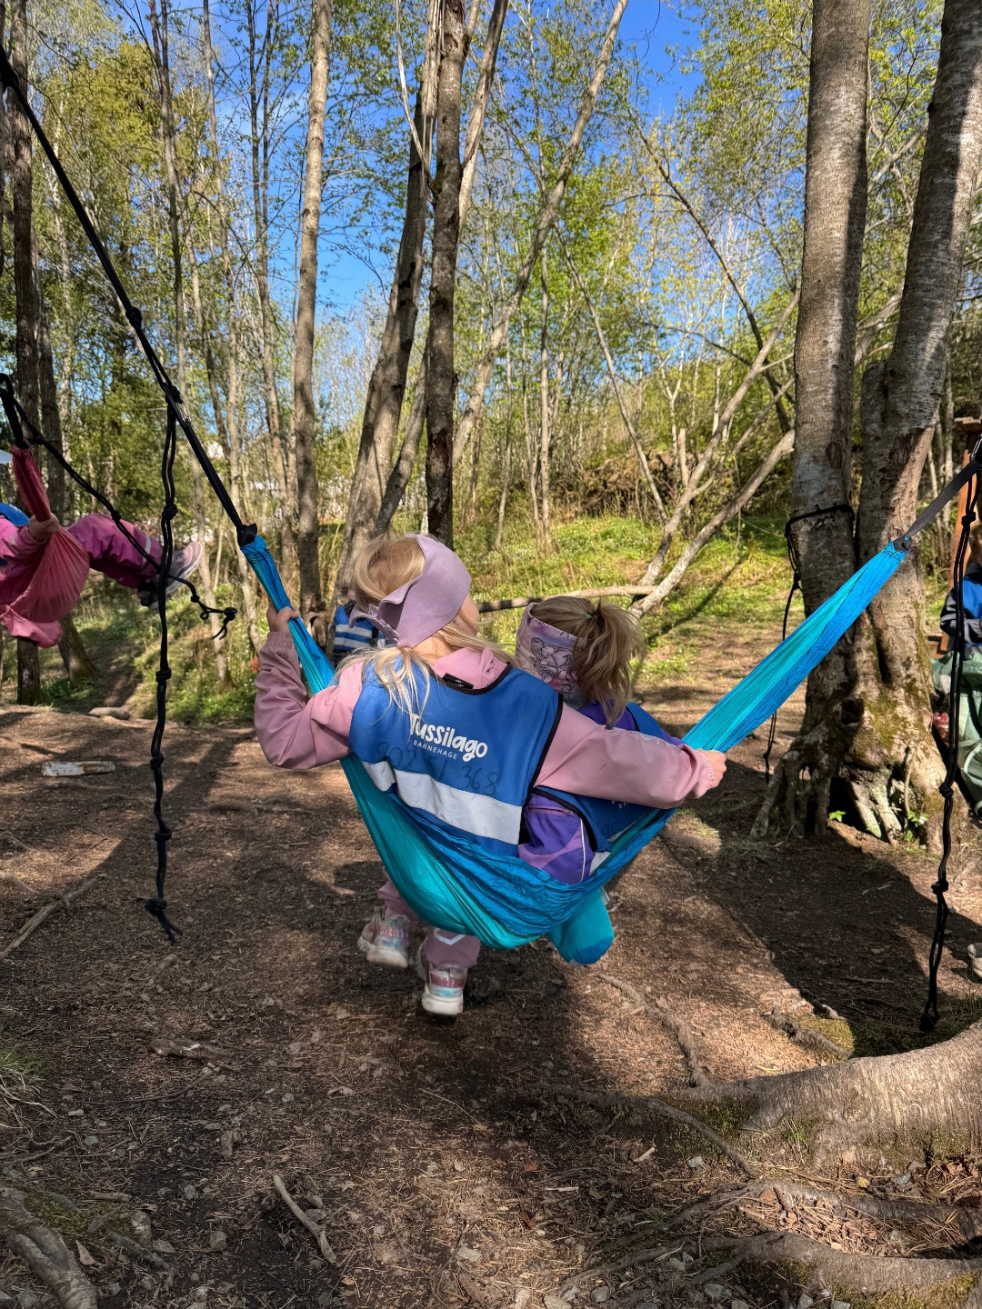
August – September
En god start setter spor
Leirfivelen
Tema: Tilvenning og oppstart
Viktige verdier: Trygghet og tilhørighet
Fagområde: Kropp, bevegelse, mat og helse,
nærmiljø og samfunn
Hovedmål: Psykososialt arbeid i barnehagen – omsatt i praksis
Mål (hva vil vi oppnå i perioden)
Oppleve fellesskap i trygge og gode rammer
Gode måltidssituasjoner
Øve på selvstendighet
Utforske nye turområder
Kunnskap om og kjennskap til sammenhengen mellom mat og helse
Positiv kommunikasjon
Inkludere nye barn – alle skal ha en leikekompis
Metode (hvordan skal vi som voksne jobbe for å oppnå målet)
Små grupper/matgrupper
Morgenmøte - plan for dagen
Felles kjøreregler for avdelingen
Barna medvirker ved å se på bilder fra forskjellige turplasser
Personalet støtter og veileder barna, og gir tid og rom for selvstendighet
Høste av naturen
Bruke høflighetsfraser i hverdagen, "takk for mat", "kan du send mæ?".
Personalet legger til rette for samarbeidsoppgaver
Gi ros til det vi ønsker meir av

Slide 5

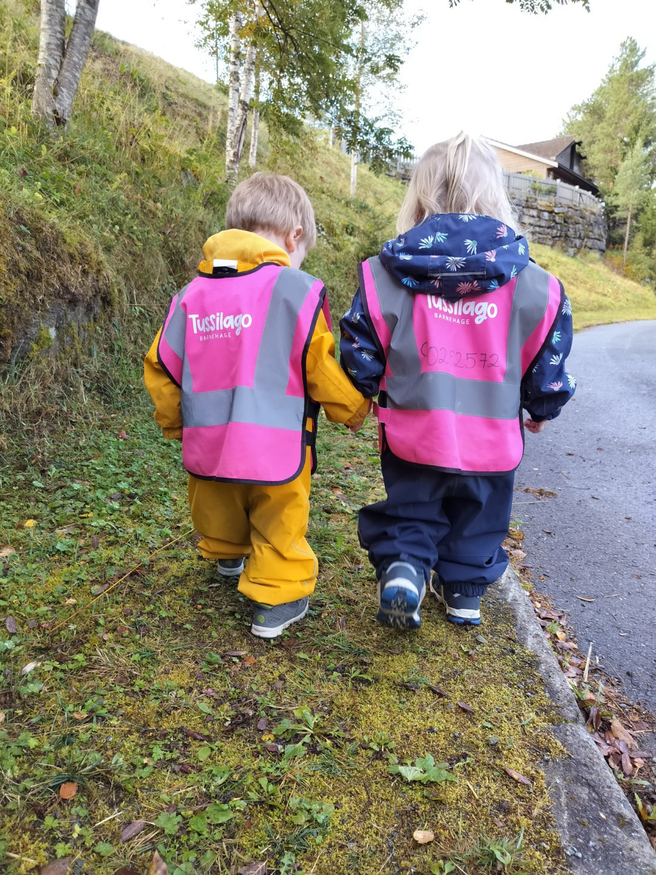
Hvem er jeg
Oktober - Desember
Hestehoven
Tema: Kropp og følelser
Viktige verdier: Selvhevdelse og livsglede
Fagområde: Kommunikasjon, språk og tekst,
etikk, religion og filosofi
Hovedmål: Psykososialt arbeid i barnehage – omsatt i praksis
Mål
Kroppsbevissthet (kald/ varm, tørr/ våt)
Bli kjent med navn på kroppsdeler
Bli kjent med følelser
Oppleve stemningen, roen og forventninger knyttet til advent
Ha fokus på selvstendighet
Metode
Barna vet hvor egne klær og utstyr er
Gi meg tid jeg kan
Turer i nærmiljøet
Gjøre barna bevisst på egne og andres grenser og intensjoner
Juleverksted
Ta barna på fersken i å gjøre noe bra
Synge julesanger og være med på juletradisjoner
Anerkjenne barnas følelser
Sanger og litteratur på følelser og kroppen
Språkstøtte
Det gode blikk – avvente og se hvilke intensjoner barnet har
Legge til rette for lek

Slide 6
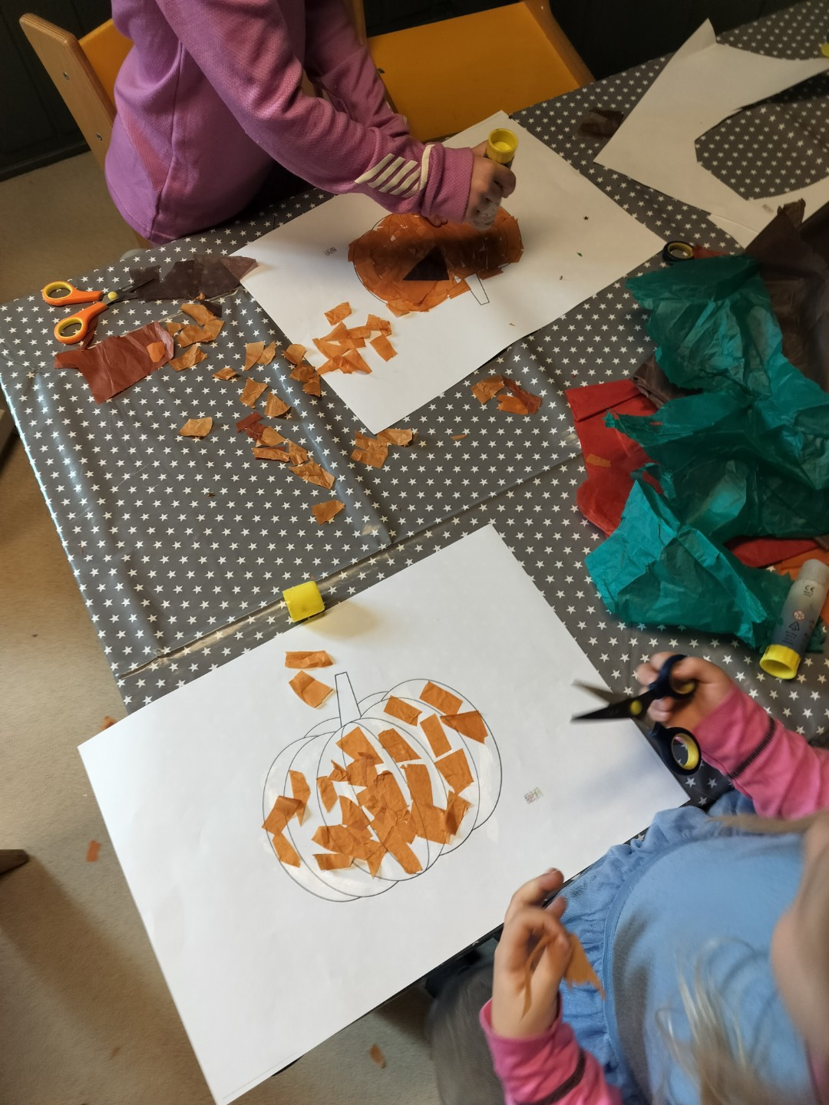
Oktober - Desember
Hvem er jeg
Leirfivelen
Tema: Kropp og følelser
Viktige verdier: Selvhevdelse og livsglede
Fagområde: Kommunikasjon, språk og tekst,
etikk, religion og filosofi
Hovedmål: Psykososialt arbeid i barnehagen – omsatt i praksis
Mål
Bli kjent med følelser
Uttrykke seg selv sammen med andre
Å kunne hevde seg selv og egne meninger på en god måte
En rolig og stemningsfull adventstid
Humor og glede i hverdagen
Metode
Matgrupper /dele i smågrupper
Barnesamtaler
Lese bøker med tema følelser
Felles prosjekt med musikk, kunst og drama
Personalet sørger for tydelige rutiner og rammer for barnehagedagen ved bruk av eks CLASS.
Foreldresamarbeid, daglig og samtaler
Fokus på å glede andre
Ta hverandre på fersken i å gjøre noe bra

Slide 7
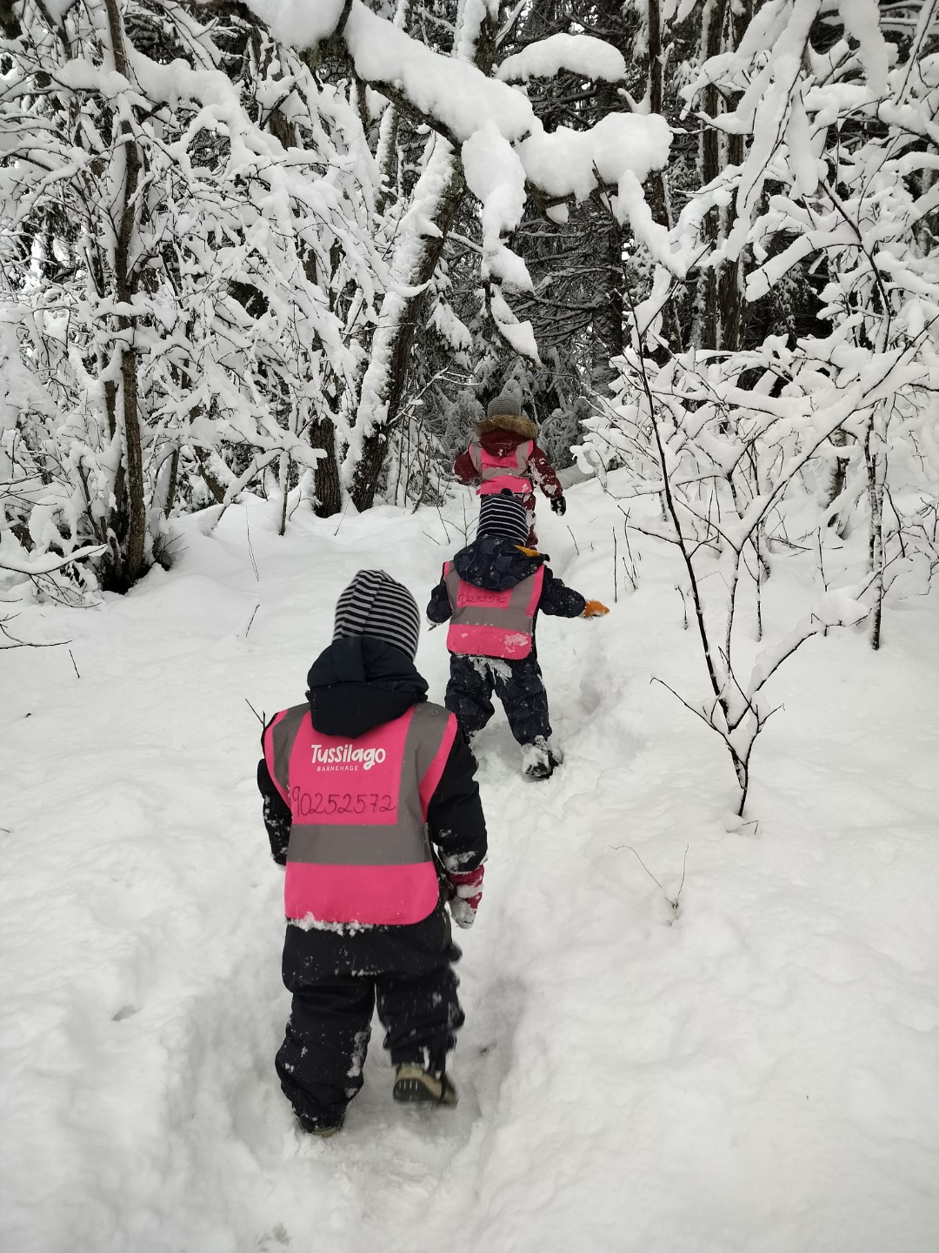
Januar - Mars
Fiffig kompis
Hestehoven
Tema: Fellesskap
Viktige verdier: Mangfold, respekt og empati
Fagområde: Antall, rom og form & etikk, filosofi og religion
Hovedmål: Psykososialt arbeid i barnehage – omsatt i praksis
Mål
Kjenne på mestringsfølelse
Være gode mot hverandre
Barn hjelper barn
Alle har noen å leke med
Utvikle empati
Barna kjenner på tilhørighet i barnegruppa
Metode
Hjelpe barna til å se hverandre, bevisstgjøre at de kan hjelpe og støtte hverandre
Voksne rollemodeller på å gi støtte, hjelp og viser hvordan man er god mot hverandre
Gi konkret ros, spesielt dersom de støtter og hjelper andre uten at vi har bedt dem om det
Oppmuntre barna i å inkludere andre i lek
Smågrupper
Voksne som er tett på, er der barna er og følger etter lek/ aktivitet
Positiv fremsnakk av alle barn
Introdusere ulike kulturer/religioner som er i barnegruppa
Samefolkets dag

Slide 8
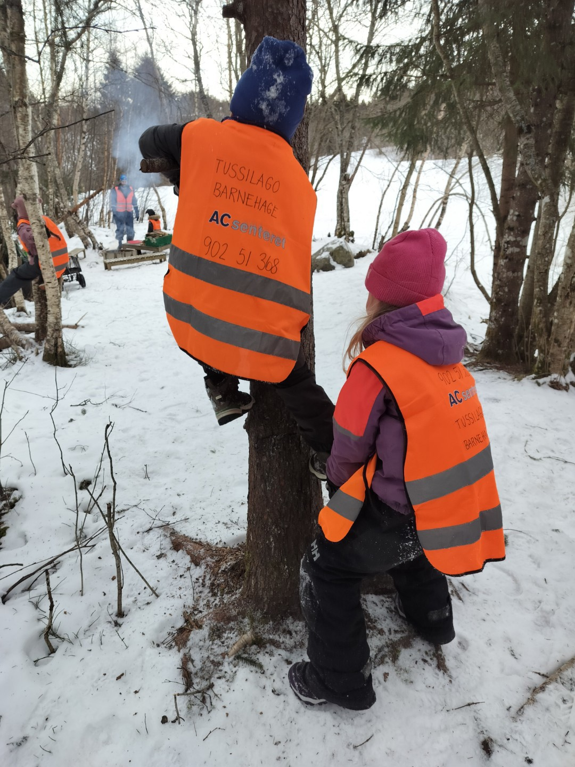
Januar - Mars
Fiffig kompis
Leirfivelen
Tema: Fellesskap
Viktige verdier: Mangfold, respekt og empati
Fagområde: Antall, rom og form. Etikk, religion og filosofi.
Hovedmål: Psykososialt arbeid i barnehage – omsatt i praksis
Mål
Få erfaring med å gi og ta imot hjelp – ikke for mye hjelp
Oppleve å være betydningsfull sammen med andre
Oppmuntre hverandre til å mestre selv
Utforske og undre seg over sammenhenger i naturen.
Synliggjøre ulike ferdigheter i barnegruppa
Metode
Være i leik og aktivitet med hverandre
Personalet skal legge til rette for mestring i hverdagsrutiner
Bli bedre kjent med hverandre gjennom samtaler og fortellinger om seg selv
Spill, øve på å vente på tur
Oppgaver med varierte materialer
Bli kjent med ulike kulturer
Starter med oransjegruppe

Slide 9
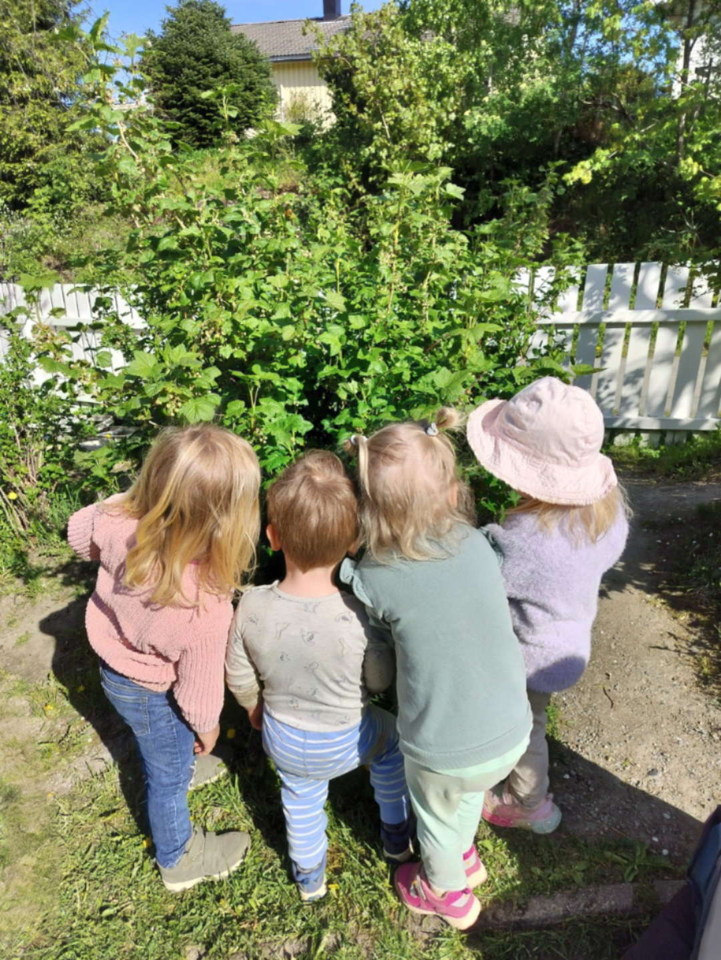
April - Juni
No så e det vår
Hestehoven
Tema: Bærekraft
Viktige verdier: Respekt og likeverd
Fagområde: Natur, miljø og teknologi,
kunst, kultur og kreativitet
Hovedmål: Psykososialt arbeid i barnehage – omsatt i praksis
Mål
Støtte barna med å ta vare på utstyr
og leker
Barna blir kjent med nærmiljøet sitt
Oppleve glede og mestring ved å ferdes ute i naturen
Utforske endringer i årstidene
Bli kjent med det norske flagget og 17. Mai-sanger
Gjøre seg erfaringer med påsketradisjoner
Få kjennskap til kildesortering
Metode
Plukke søppel i nærområdet
Kaste avfall etter måltid i matsøpla
Turer i skogen
Reparere bøker evt. leker sammen med barna
Gi trær en klem
Gjøre barna bevisst på lyder, lukt og visuelle opplevelser i naturen
Glede seg over hverdagsøyeblikk
Gi barna tid til å utforske naturen i sitt eget tempo
Undre oss over det som skjer ute i naturen
Påskeaktiviteter, påskepynt
Sansemotoriske matgrupper
Oppfordre barna til å plukke opp søppel vi finner ute i barnehagen
Pedagogisk dokumentasjon: Hvor kommer maten fra?

Slide 10
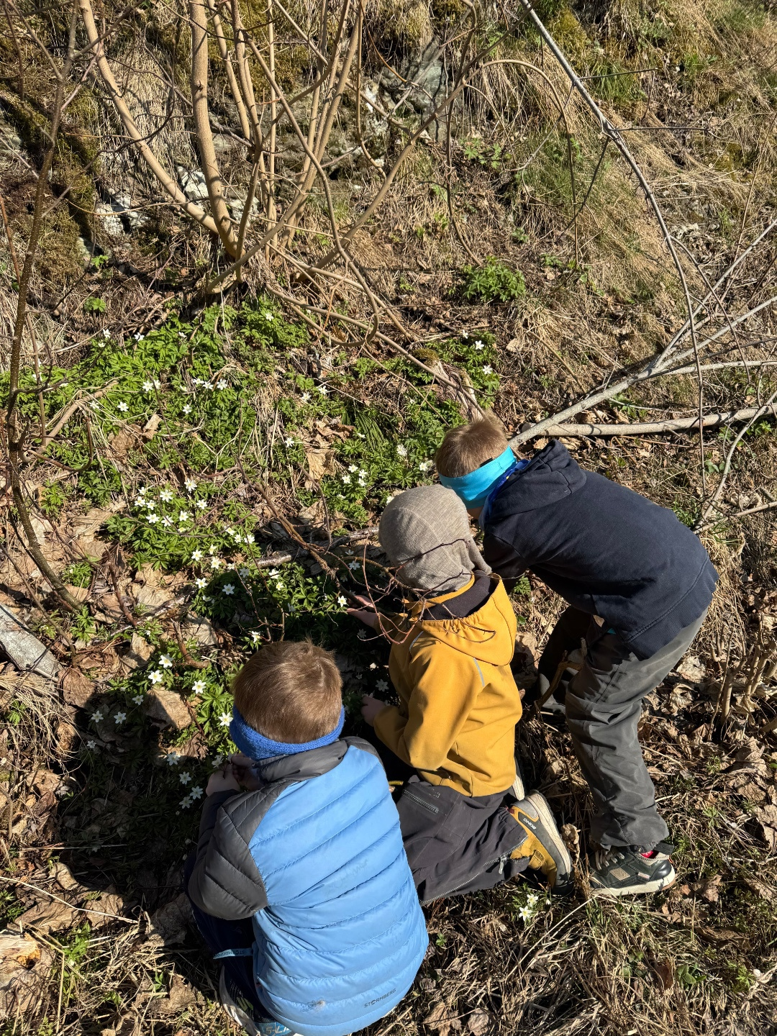
April - Juni
No så e det vår
Leirfivelen
Tema: Bærekraft
Viktige verdier: Respekt og likeverd
Fagområde: Natur, miljø og teknologi,
kunst, kultur og kreativitet
Hovedmål: Psykososialt arbeid i barnehage – omsatt i praksis
Mål
Bruke og utforske endringer i naturen
Ta vare på naturen og mennesker rundt oss
Få kjennskap til merkedager
Skape gode overganger mellom avdelingene
Styrke barnas evne til samspill og inkludere andre i leik
Oppleve glede ved å være en del av en forestilling
Metode
Følge barnas interesser – ta voksne valg
Bruke naturmaterialer i leik og aktiviteter
Personalet skal skape gode rammer for leik ute og inne
Øve på forestilling og være med på forestillingen (fremføring og scenearbeid)

